Slide 1
第六章 直流稳压电源
§6.1 直流稳压电源的组成和功能
§6.2 单相整流电路
§6.3 滤波电路
§6.4 稳压电路
§6.5 集成稳压电源
(7-<number>)

Slide 2
§6.1 直流稳压电源的组成和功能
整 流 电 路
滤 波 电 路
稳 压 电 路
整 流 电 路
滤 波 电 路
稳 压 电 路
u₁
u₂
u₃
u₄
u_{o}
电源变压器: 将交流电网电压u₁变为合适的交流电压u₂。
整流电路: 将交流电压u₂变为脉动的直流电压u₃。
滤波电路: 将脉动直流电压u₃转变为平滑的直流电压u₄。
稳压电路: 清除电网波动及负载变化的影响,保持输出电压u₀的稳定。
(7-<number>)

Slide 3
§6.2 单相整流电路
整流电路的任务是把交流电压转变为直流脉动的电压。常见的小功率整流电路，有单相半波、全波、桥式和倍压整流等。下面主要介绍前三种。
为分析简单起见，我们把二极管当作理想元件处理，即二极管的正向导通电阻为零，反向电阻为无穷大。
(7-<number>)

Slide 4
§6.2.1 单相半波整流电路的工作原理
二极管导通
D
T
a
u₂>0时，二极管导通。
u₁
u₂
i₀
R_{L}
u₀
忽略二极管正向压降：
u₀=u₂
b
(7-<number>)

Slide 5
§6.2.1 单相半波整流电路的工作原理
二极管截止
D
T
a
u₂<0时，二极管截止,输出电流为0。
i₀
u₁
u₂
R_{L}
u₀
u₀=0
b
(7-<number>)

Slide 6

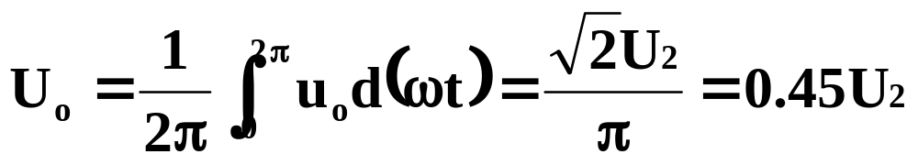
输出电压波形与大小
D
T
a
i₀
输出电压波形：
u₁
u₂
R_{L}
u₀
u_{o}
b
输出电压平均值（U₀）：
(7-<number>)

Slide 7
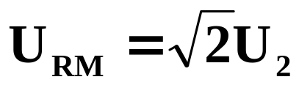
输出电压波形与大小
D
T
a
i₀
输出电压波形：
u₁
u₂
R_{L}
u₀
u_{o}
b
二极管上承受的最高电压：
二极管上的平均电流：
I_{D}=I₀
(7-<number>)

Slide 8
§6.2.2 单相全波整流电路的工作原理
D₁
T
a
i₀
只给出分析结果，请自行分析。
u₁
u₂
R_{L}
u₂
u₀
b
D₂
(7-<number>)

Slide 9
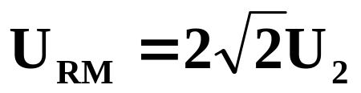
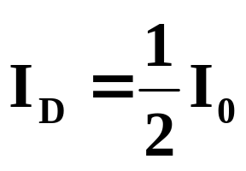
输出电压波形与大小
输出电压波形：
u_{o}
D₁
T
a
i₀
u₀平均值U₀：
u₁
u₂
R_{L}
u₂
u₀
U₀=0.9U₂
b
二极管上承受的最高电压：
D₂
二极管上的平均电流：
(7-<number>)

Slide 10
§6.2.3 单相桥式整流电路的工作原理
u₂正半周时电流通路
+
T
D₄
u₁
R_{L}
u₂
D₁
D₃
u₀
D₂
-
桥式整流电路
(7-<number>)

Slide 11
§6.2.3 单相桥式整流电路的工作原理
u₂负半周时电流通路
-
T
D₄
u₁
R_{L}
u₂
D₁
D₃
u₀
D₂
+
桥式整流电路
(7-<number>)

Slide 12

桥式整流电路输出波形及二极管上电压波形
+
D₄
u₂>0 时
u₂<0 时
R_{L}
u₂
D₁
u₀
D₁,D₃导通
D₂,D₄截止
电流通路:
由+经D₁→
R_{L}→D₃→-
D₃
D₂,D₄导通
D₁,D₃截止
电流通路:
由-经D₂→
R_{L}→D₄→+
D₂
-
u₂
输出是脉动的直流电压！
u_{D4},u_{D2}
u_{D3},u_{D1}
u_{o}
(7-<number>)

Slide 13
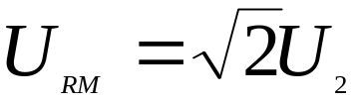
输出电压波形与大小
输出电压波形：
u_{o}
输出是脉动的直流电压！
u₀平均值U₀：
U₀=0.9U₂
二极管上承受的最高电压：
二极管上的平均电流：
(7-<number>)

Slide 14
几种常见的硅整流桥
~
+ -
~
+ A C -
~+~-
(7-<number>)

Slide 15
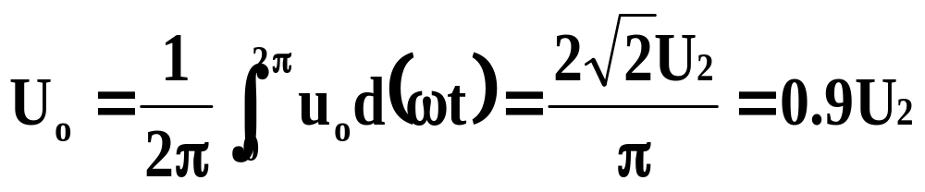
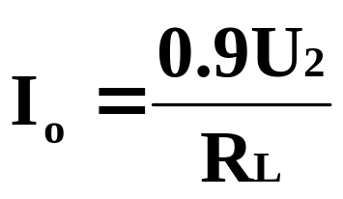
§6.2.4 整流电路的主要参数
恒量整流电路的性能指标主要有两个，其一是整流输出电压的平均值U_{o}；其二是输出电压的脉动系数S。
1、整流输出电压平均值（U₀）
负载电压 U₀的平均值为:
负载上的(平均)电流:
(7-<number>)

Slide 16
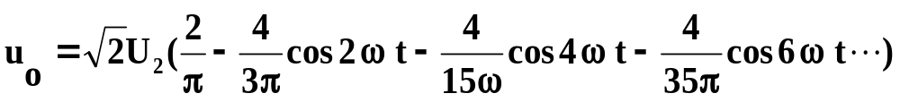
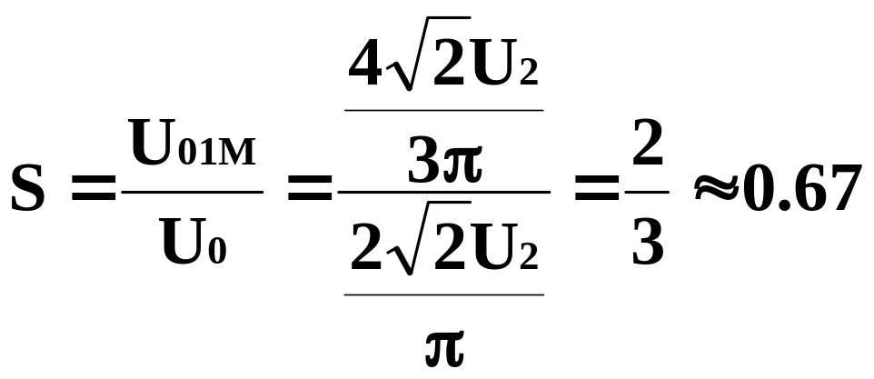
2、脉动系数Ｓ
S定义为整流输出电压的基波峰值U_{01M}与平均值U₀之比。
用傅氏级数对全波整流的输出u₀分解后可得:
(7-<number>)

Slide 17

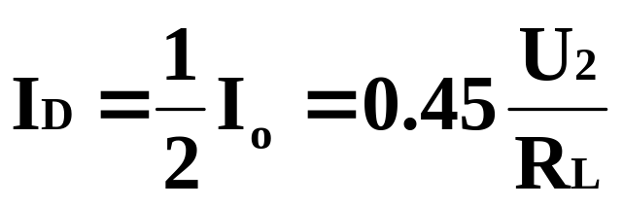
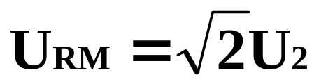
整流电路中整流管的选择
平均电流(I_{D})与反向峰值电压(U_{RM})是选择整流管的主要依据。
例如， 在桥式整流电路中，每个二极管只有半周导通。因此，流过每只整流二极管的平均电流 I_{D} 是负载平均电流的一半。
二极管截止时两端承受的最大反向电压：
(7-<number>)

Slide 18
§6.3 滤波电路
滤波原理:
交流电压经整流电路整流后输出的是脉动直流，其中既有直流成分又有交流成份。滤波电路利用储能元件电容两端的电压(或通过电感中的电流)不能突变的特性, 将电容与负载R_{L}并联(或将电感与负载R_{L}串联)，滤掉整流电路输出电压中的交流成份，保留其直流成份，达到平滑输出电压波形的目的。
(7-<number>)

Slide 19
§6.3.1 电容滤波电路
1、滤波原理
以单向桥式整流电容滤波为例进行分析，其电路如图所示。
a
D₄
u₁
u₁
u₂
S
D₁
D₃
C
u₀
R_{L}
D₂
b
桥式整流电容滤波电路
(7-<number>)

Slide 20
a
D₄
u₁
u₁
u₂
S
D₁
D₃
u₀
C
R_{L}
D₂
b
R_{L}未接入时
u₂
忽略整流电路内阻
t₁
t
设t₁时刻接通电源
充电结束
没有电容时的输出波形
u₀
整流电路为电容充电
t
(7-<number>)

Slide 21
a
D₄
u₁
u₁
u₂
S
D₁
D₃
C
R_{L}
u₀
D₂
b
R_{L}接入（且R_{L}C较大）时
u₂
忽略整流电路内阻
电容通过R_{L}放电，在整流电路电压小于电容电压时，二极管截止，整流电路不为电容充电，u₀会逐渐下降。
t
u₀
t
(7-<number>)

Slide 22
a
D₄
u₁
u₁
u₂
S
D₁
D₃
C
R_{L}
u₀
D₂
b
R_{L}接入（且R_{L}C较大）时
u₂
忽略整流电路内阻
t
只有整流电路输出电压大于u₀的时间区间，才有充电电流。因此整流电路的输出电流是脉冲波。
整流电路的输出电流
u₀
t
(7-<number>)

Slide 23
a
D₄
u₁
u₁
u₂
S
D₁
D₃
C
R_{L}
u₀
D₂
b
R_{L}接入（且R_{L}C较大）时
u₂
考虑整流电路内阻
t
整流电路的输出电流
电容充电时，电容电压滞后于u₂。
u₀
R_{L}C越小，输出电压越低
t
(7-<number>)

Slide 24
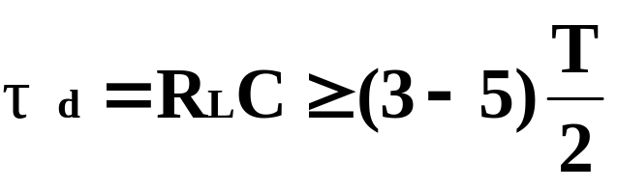
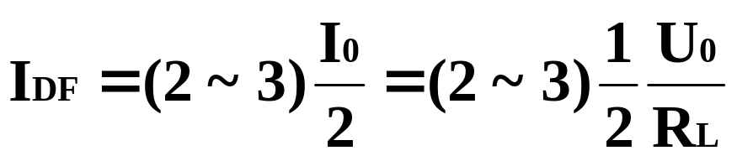
2、电容滤波电路的特点
(1) 输出电压U₀与时间常数R_{L}C有关
R_{L}C愈大→电容器放电愈慢→U₀(平均值)愈大，
一般取
(T:电源电压的周期)
近似估算:U₀=1.2U₂, 当RL开路时, U0=1.4U2
(2) 流过二极管瞬时电流很大
R_{L}C越大→U₀越高,负载电流的平均值越大→整流管导电时间越短→i_{D}的峰值电流越大
故一般选管时，取
(7-<number>)

Slide 25
(3)、输出特性(外特性):
u_{L}
1.4U₂
电容滤波
0.9U₂
纯电阻负载
I_{L}
0
输出波形随负载电阻R_{L}或C的变化而改变,U₀和
S也随之改变。
如:R_{L}愈小(I₀越大),U₀下降多,S增大。
结论
电容滤波电路适用于输出电压较高,负载电流较小且负载变动不大的场合。
(7-<number>)

Slide 26
§6.3.2 电感滤波
电路结构: 在桥式整流电路与负载间串入一电感L
就构成了电感滤波电路。
L
u₁
u₂
R_{L}
u₀
电感滤波电路
(7-<number>)

Slide 27
L
u₁
u₂
R_{L}
u₀
（1）滤波原理:
对直流分量( f=0):X_{L}=0 相当于短路,电压大部分降在R_{L}上。对谐波分量: f 越高,X_{L}越大,电压大部分降在X_{L}上。因此,在输出端得到比较平滑的直流电压。
当忽略电感线圈的直流电阻时，输出平均电压约为：
U₀=0.9U₂
(7-<number>)

Slide 28
L
u₁
u₂
R_{L}
u₀
（2）电感滤波的特点:
整流管导电角较大,峰值电流很小,输出特性比较平坦,适用于低电压大电流(R_{L}较小)的场合。缺点是电感铁芯笨重,体积大,易引起电磁干扰。
(7-<number>)

Slide 29
§6.3.3 RC-Π滤波
为了改善滤波特性，可采取多级滤波的办法, 如在电容滤波后再接一级RC滤波电路，或在电感滤波后面再接一电容。从而构成RC-Π型或L-C型滤波电路，其性能及应用场合分别与电容滤波和电感滤波相似 。
R
u₁
u₂
u₀´
R_{L}
u₀
C₁
C₂
(7-<number>)

Slide 30
§6.4 稳压电路
常用稳压电路
(小功率设备)
稳压管
线性
开关型
稳压电路
稳压电路
稳压电路
在小功率设备中常用的稳压电路有稳压管稳压电路、线性稳压电路和开关型稳压电路等。其中稳压管稳压电路最简单，但是带负载能力差，一般只提供基准电压，不作为电源使用。开关型稳压电源效率较高，目前用的也比较多，但因学时有限，这里不做介绍。以下主要讨论线性稳压电路。
(7-<number>)

Slide 31
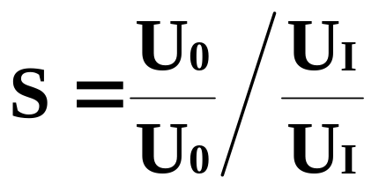
§6.4.1 稳压电路的主要性能指标
1、稳压系数 S
稳压系数S反映电网电压波动时对稳压电路的影响。定义为当负载固定时，输出电压的相对变化量与输入电压的相对变化量之比。
2、输出电阻R₀
输出电阻用来反映稳压电路受负载变化的影响。定义为当输入电压固定时输出电压变化量与输出电流变化量之比。它实际上就是电源戴维南等效电路的内阻。
(7-<number>)

Slide 32
§6.4.2 串联反馈式稳压电路
一 、电路结构的一般形式
串联式稳压电路由基准电压、比较放大、取样电路和调整元件四部分组成。
(7-<number>)

Slide 33
调整元件
+
_
+
_
T
基 准
比较放大
取 样
U_{I}
+
_
+
_
C₂
R_{L}
U_{O}
U_{R}
FU_{O}
调整元件T与负载串联，通过全部负载电流。比较放大器可以是单管放大电路，差动放大电路，集成运算放大器。调整元件可以是单个功率管，复合管或用几个功率管并联。基准电压可由稳压管稳压电路组成。取样电路取出输出电压U_{O}的一部分和基准电压相比较。
因调整管与负载接成射极输出器形式，为深度串联电压负反馈，故称之为串联反馈式稳压电路。
(7-<number>)

Slide 34
一种实际的串联式稳压电源
+
_
T₁
+
_
R₃
R₁
R
R_{W1}
U_{I}
T₂
R_{W}
R_{L}
U_{O}
R_{W2}
U_{Z}
U_{B2}
R₂
二 、稳压原理
当U_{I}增加或输出电流减小使U₀升高时
U₀
U_{B2}
U_{BE2}=（U_{B2}-U_{Z}）
U₀
U_{C2}
(7-<number>)

Slide 35
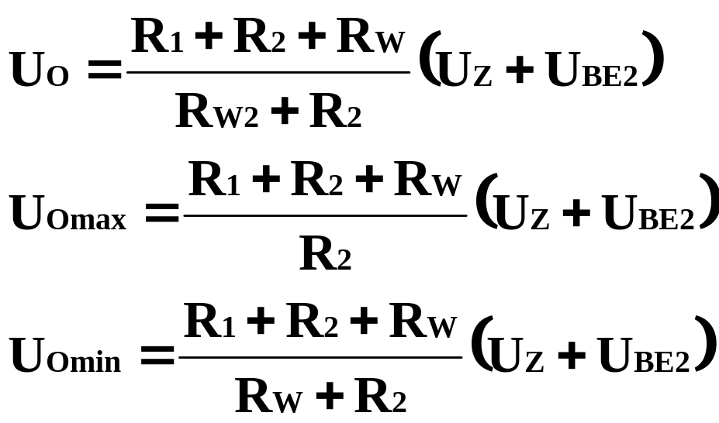
三 、输出电压的确定和调节范围
四 、影响稳压特性的主要因素
1、比较放大部分的A_{V}和电压反馈系数F愈大越好；
2、基准电压愈稳定越好；
3、放大部分的电源愈稳定越好；
4、调整管r_{ce}愈大越好(r_{ce}小则ΔU_{I}引起的ΔU_{O}大)。
(7-<number>)

Slide 36
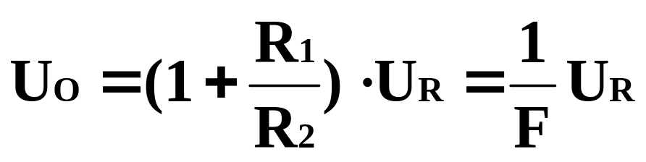
五、改进措施
1、增加放大级数或选用增益高的集成运放
T
U_{F}
R₁
∞
-
Av
U_{O}
U_{I}
+
R_{L}
+
-
R₂
U_{R}
串联反馈式稳压电路
在运放理想条件下(A_{V}= ∞ r_{i}= ∞)：
(7-<number>)

Slide 37
2、采用辅助电源(比较放大部分的电源)。
3、用恒流源负载代替集电极电阻以提高增益。
六 、过流保护
为避免使用中因某种原因输出短路或过载→致使调整管流过很大的电流,使之烧坏故需有快速保护措施。常见保护电路有两类——
限流型: 把电流限制在允许范围内,不再增大；
截留型: 过流时使调整管截止或接近截止。
七、 缺点
调整管工作在线性放大区,当负载电流较大时,其损耗(P=U_{CE}⋅I₀)大；电源的效率(η =P₀/P_{i}=U₀I₀/U_{i}I_{i})较低。为了提高效率，可采用开关型稳压电源。
(7-<number>)

Slide 38
§6.5 集成稳压电源
§6.5.1 简介
随着半导体工艺的发展,现在已生产并广泛应用的单片集成稳压电源，具有体积小,可靠性高,使用灵活,价格低廉等优点。最简单的集成稳压电源只有输入，输出和公共引出端,故称之为三端集成稳压器。
本节主要介绍常用的W7800系列三端集成稳压器，其内部也是串联型晶体管稳压电路。
该组件的外形如下图，稳压器的硅片封装在普通功率管的外壳内，电路内部附有短路和过热保护环节。
(7-<number>)

Slide 39
1端: 输入端
2端: 公共端
3端: 输出端
1端: 公共端
2端: 输入端
3端: 输出端
3
3
2
2
1
1
W7800系列稳压器外形
W7900系列稳压器外形
(7-<number>)

Slide 40
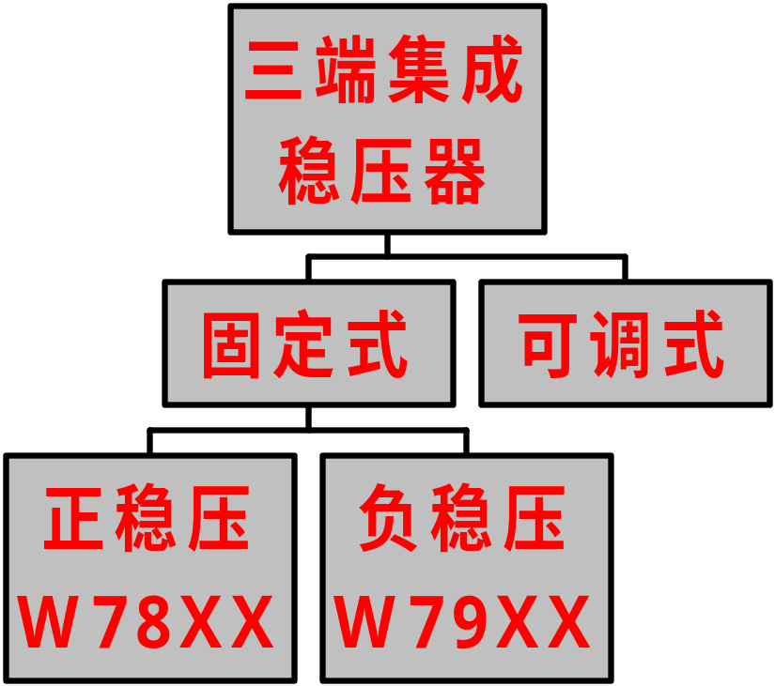

分类:
型号后XX两位数字
代表输出电压值
W78系列(输出正电压)
W79系列(输出负电压)
输出电压额定电压值有:
5V、9V、12V 、18V、 24V等 。
(7-<number>)

Slide 41
§6.5.2 应用电路
一、输出为固定电压的电路
输出为固定正压时的接法如图所示。
1
3
W7800
+
_
+
_
2
U_{I}
C_{I}
C_{O}
U_{O}
0.1~1μF
1µF
输入与输出端之间的电压不得低于3V！
W7800系列稳压器 基本接线图
(7-<number>)

Slide 42
二 、输出正负电压的电路
+
_
1
3
+
_
W78XX
U_{O}
2
C_{I}
C_{O}
U_{I}
C_{I}
1
C_{O}
W79XX
U_{O}
2
3
正负电压同时输出电路
(7-<number>)

Slide 43
三 、提高输出电压的电路
1
3
W78XX
+
_
+
_
2
U_{XX}
R
U_{I}
C_{I}
C_{O}
U_{O}
U_{Z}
D_{Z}
U_{XX}: 为W78XX固定输出电压
U_{O}=U_{XX}+U_{Z}
(7-<number>)

Slide 44
四、 输出电压可调式电路
用三端稳压器也可以实现输出电压可调，下图是用W7805组成的7－30V可调式稳压电源。
U_{I}
3
U_{O}
1
W7805
33V
2
7
∞
2
C_{I}
6
R₁
C_{O}
0.33μ
3
0.1µ
F007
4
10K
R₂
运算放大器作为电压跟随器使用, 它的电源就借助于稳压器的输入直流电压。由于运放的输入阻抗很高 ,输出阻抗很低，可以克服稳压器输出电流变化的影响。
(7-<number>)

Slide 45
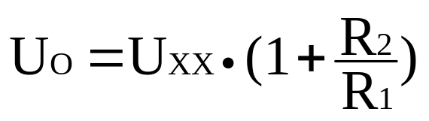
同时消除了(I_{O}·R₂)一项，稳压器输出用下式表示。
(U_{XX}=5V)
(7-<number>)

